Slide 1
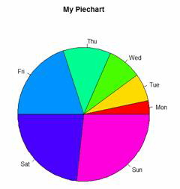
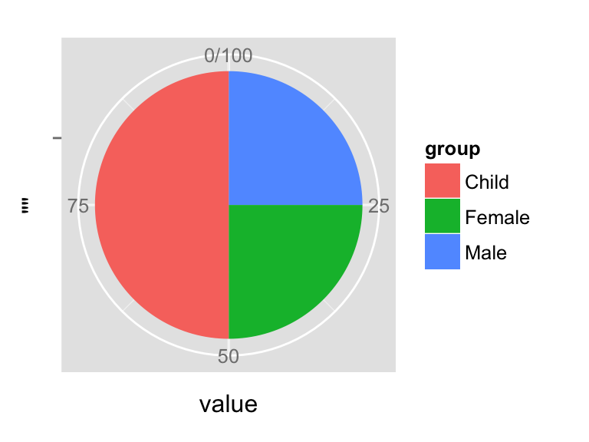
Круговая диаграмма
pie(B, main="My Piechart", col=rainbow(length(B)),
labels=c("Mon","Tue","Wed","Thu","Fri","Sat","Sun"))
legend("topright", c("Mon","Tue","Wed","Thu","Fri","Sat","Sun"), cex=0.8, fill=cols)
--------------------------------------------------------------------------------------------
bp<-ggplot(df, aes(x="", y=value, fill=group))+ geom_bar(width = 1, stat = "identity")
pie <- bp + coord_polar("y", start=0)
Разные цветовые палитры:
scale_fill_manual() : to use custom colors
scale_fill_brewer() : to use color palettes from
RColorBrewer package
scale_fill_grey() : to use grey color palettes

Slide 2
Заполнение пропусков
# список строк, в которых нет пропущенных значений
df[complete.cases(df),]
# список строк, в которых хотя бы одно пропущенное значение df[!complete.cases(df),]
library(mice)
#описательная статистика
md.pattern(df)
matrixplot(df)
#метод заполнения
imp <- mice(df, 5, seed=1234) #method – параметр метода
fit <- with(imp, analysis)
Polled <- pool(fit)
summary(pooled)
res <- complete(imp, action=3)

Slide 3
Задание 1
Загрузить данные из файла Day6-titanik.csv, ознакомиться со структурой, описание набора находится по ссылке https://www.kaggle.com/c/titanic/data
Посчитать средний возраст выжившего пассажира.
Определить, распределен ли возраст умерших пассажиров по нормальному закону.
В какой порт отправлялось наибольшее количество выживших пассажиров.
Построить круговую диаграмму количества пассажиров по номеру класса.
Изучить гипотезу про то, что чем старше пассажир, тем дороже он покупал билет. Объяснить решение.
Заполнить пропуски числовых данных.
Построить три кластера пассажиров по возрасту, стоимости билета и выживаемости. Пассажиры каких классов попали в каждый кластер (и сколько их в процентном соотношении)?

Slide 4
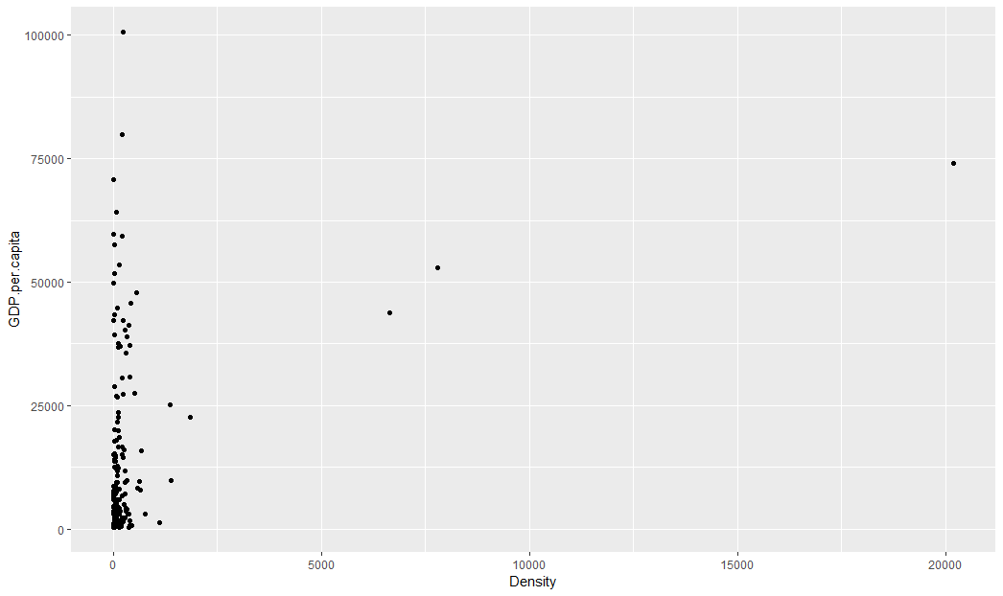
Выбросы
Определение выбросов:
По формуле
Выбросы лежат вне отрезка [x₂₅ –1.5(x₇₅ –x₂₅), x₇₅ +1.5(x₇₅ –x₂₅)]
2) Коробчастая диаграмма
3) Диаграмма рассеивания
4) Тест о том, что максимальное значение будет выбросом
library(outliers)
grubbs.test(data, type = 10)

Slide 5
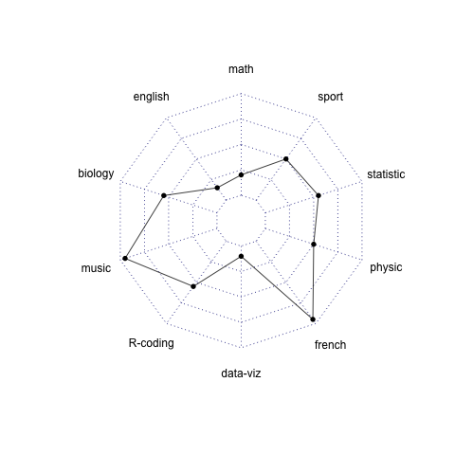
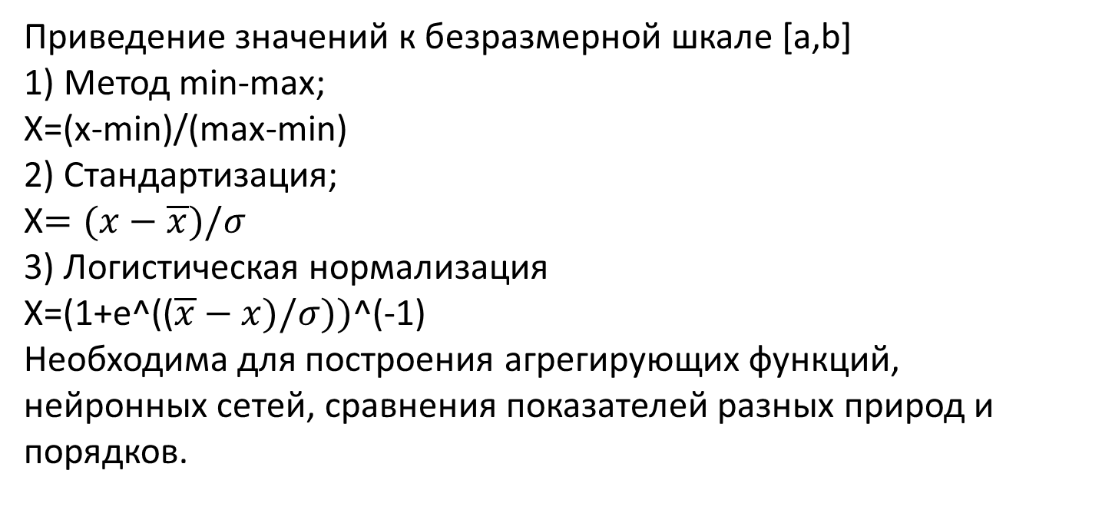
Нормирование данных
Приведение значений к безразмерной шкале [a,b]
1) Метод min-max;
X=(x-min)/(max-min)
2) Стандартизация;
X$=(x−\overline{x})/σ$
3) Логистическая нормализация
X=(1+e^(($\overline{x}−x)/σ))$^(-1)
Необходима для построения агрегирующих функций, нейронных сетей, сравнения показателей разных природ и порядков.

Slide 6
Задание 2
Загрузить данные из файла DataDay2.csv.
Проверить с помощью корбчастой диаграммы наличие выбросов по СО2, использовать тест о том, является ли максимальное значение выбросом, убрать выбросы, заполнить пропуски.
Построить линейную регрессию GDP per capita=f(CO2 emission per 1000 person) для исходного набора и для набора логистически нормализованного.
Посчитать значение GDP per capita при CO2 emission per 1000 person = 2. Сравнить результаты.
Построить polar chart для Украины и любой другой европейской страны.

